Slide 1
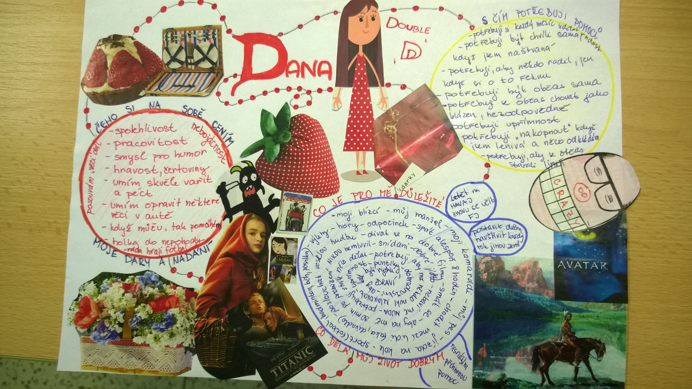
Profil na jednu stránku

Slide 2
Napomáhá poznat člověka, silné stránky
Napomáhá začlenit žáka do třídy
Dívat se na člověka jeho pohledem na svět
Cíleně objevovat silné stránky dětí ve škole
Využitelné u všech věkových kategorií
Vždy tři části
Trvá různě dlouho
Různé způsoby vyjádření

Slide 3
1. část – čeho si na sobě cením, moje dary a nadání, čeho si na mě cení ostatní
2. část – co je pro mě důležité, co dělá můj život dobrým
3. část – s čím potřebuji pomoci

